Slide 1
*Ακίνητο σώμα ταχύτητα: u = 0, άρα και η ορμή p = mu θα είναι μηδέν, και η κινητική ενέργεια θα είναι μηδέν, για ακίνητο σώμα.
Λύση
Πριν την κρούση
Μετά την κρούση
u_{A} , p_{A}
u’ , p’
u_{B} = 0
m_{A}
m_{B}
m_{A}
m_{B}
K_{A}
ακίνητο
συσσωμάτωμα
p_{B} = 0, K_{B} = 0
K’
+

Slide 2
Άσκηση 2
Λύση
συνέχεια
Πριν την κρούση
Μετά την κρούση
u_{A} , p_{A}
u’ , p’
u_{B} = 0
m_{A}
m_{B}
m_{A}
m_{B}
K_{A}
ακίνητο
+
συσσωμάτωμα
p_{B} = 0, K_{B} = 0
Α)
Από διατήρηση ορμής του συστήματος των δύο σωμάτων προκύπτει:
p_{A} + 0 = p’
m_{A} . u_{A} = (m_{A} + m_{B}) . u'
P_{αρχ.} = P_{τελ.}
=>
=>
=>
5
u' = 1,7 m/s
u' =
=>
1 . 5 = (1 + 2) . u'
=>
3
Άρα μετά την κρούση το m_{A} θα έχει ταχύτητα u’ = 1,7m/s, και η κινητική του ενέργεια Κ_{Α}, θα είναι:
1
1
. 1 . 1,7²
=>
Κ_{Α} = 1,5 J
Κ_{Α} =
. m_{A} . u' ²
=
2
2

Slide 3
Άσκηση 2
συνέχεια
Λύση
Β)
Η κινητική ενέργεια του συστήματος των 2 μαζών πριν την κρούση θα είναι:
1
1
K_{αρχ.} = K_{A} + K_{B} =
. m_{A} . u_{A} ²
+ 0
=
. 1 . 5 ²
=>
K_{αρχ.} = 12,5 J
2
2
Η κινητική ενέργεια του συστήματος των 2 μαζών μετά την κρούση θα είναι:
1
1
K_{τελ.} =
. (m_{A} + m_{B} ) . u' ²
=
. (1+2) . 1,7²
=>
K_{τελ.} = 4,3 J
2
2
Παρατηρώ ότι η κινητική ενέργεια του συστήματος των 2 σωμάτων που συγκρούονται πριν και μετά την κρούση είναι διαφορετική, άρα η κρούση δεν είναι ελαστική, είναι ανελαστική.
ΔΚ = K_{τελ} - K_{αρχ.} = 4,3 – 12,5 = |8,2 J |

Slide 4
Λύση
Πριν την έκρηξη
Μετά την έκρηξη
u‘_{Β} , p’_{Β}
u'_{A} , p’_{A}
ακίνητο
+
m_{A} + m_{B}
m_{B}
m_{A}
K_{B}
K_{A}
u_{αρχ.} = 0
P_{αρχ.} = 0
K_{αρχ.} = 0
m_{Β} = 2 . m_{Α} (1)
Επίσης από δεδομένα της άσκησης ισχύει:
Εφαρμόζω αρχή διατήρηση της ορμής πριν και μετά την έκρηξη
P_{αρχ.} = P_{τελ.}

Slide 5
Άσκηση 3
συνέχεια
Λύση
m_{Β} = 2 . m_{Α} (1)
Εφαρμόζω αρχή διατήρηση της ορμής πριν και μετά την έκρηξη
(1)
=>
0 = m_{A} . u_{A} - m_{B} . u_{Β}
=>
0 = m_{A} . u_{A} - 2 . m_{Α} . u_{Β}
P_{αρχ.} = P_{τελ.}
u_{A}
=>
2 . m_{Α} . u_{Β} = m_{A} . u_{A}
=>
= 2
(2)
u_{Β}
Για τις κινητικές ενέργειες των δυο κομματιών μετά την έκρηξη ισχύει:
1
(3)
Κ_{Α} =
. m_{A} . u_{Α}²
2
1
(1)
1
Κ_{Β} =
. m_{Β} . u_{Β}²
=>
Κ_{Β} =
. 2 . m_{Α} . u_{Β}²
=>
Κ_{Β} =
m_{Α} . u_{Β}²
(4)
2
2
Στη συνέχεια διαιρώ κατά μέλη τις σχέσεις (3) και (4) :
Κ_{A}
u_{Α}²
(2)
Κ_{A}
4
Κ_{A}
=
=>
=
=>
= 2
Κ_{Β}
Κ_{Β}
Κ_{Β}
2 . u_{Β}²
2

Slide 6
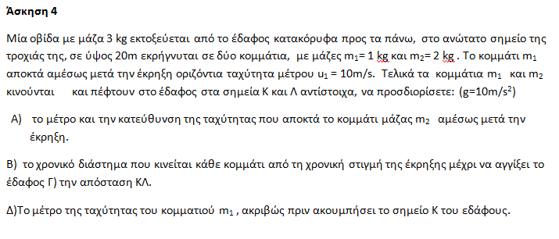
Λύση
Καθώς κινείται η οβίδα προς τα πάνω, στο ανώτατο σημείο της τροχιάς της στιγμιαία η οβίδα θα είναι ακίνητη, άρα σε αυτό το σημείο της τροχιάς της θα έχει ταχύτητα , ορμή και κινητική ενέργεια μηδέν

Slide 7
Άσκηση 4
συνέχεια
Λύση
+
Αμέσως μετά την έκρηξη
Αμέσως πριν την έκρηξη
u ₂ , p ₂
u ₁ , p ₁
u_{αρχ.} = 0
ακίνητο
K_{αρχ.} = 0
m₂
m₁
m₁ + m₂
K₂
K₁
P_{αρχ.} = 0
h =20m
h = 20 m
Λ
s₂
s₁
K
Α) Εφαρμόζω αρχή διατήρηση ορμής αμέσως πριν και αμέσως μετά την έκρηξη:
P_{αρχ.} = P_{τελ.}
=>
0 = p₁ - p₂
=>
0 = m₁ . u₁ - m₂ . u₂
=>
0 = 1 . 10 - 2 . u₂
=>
0 + 2 . u₂ = 10
=>
u₂ = 10 m/s

Slide 8
Άσκηση 4
συνέχεια
Λύση
Β) Μετά την έκρηξη τα δυο κομμάτια θα εκτελέσουν οριζόντια βολή, άρα στον χ – άξονα θα κάνουν ευθύγραμμη ομαλή κίνηση, ενώ στον y – άξονα θα κάνουν ελεύθερη πτώση
(g = 10m/s² )
Ο χρόνος πτώσης θα δίνεται από τον τύπο:
2 . h
=>
t = 2 s
Ο χρόνος είναι πάντα θετικός
t =
=
2 . 20
=>
t =
4
g
10
Ο χρόνος πτώσης εξαρτάται μόνο από το ύψος (h), άρα θα είναι ο ίδιος και για τα δύο κομμάτια m₁ και m₂, που προκύπτουν από την έκρηξη, αφού και τα δύο ξεκινούν από το ίδιο ύψος h= 20m
Γ)
Το βεληνεκές για το m₁ είναι: s₁ = u₁ . t = 10 . 2 => s₁ = 20m (1)
Το βεληνεκές για το m₂ είναι: s₂ = u₂ . t = 5 . 2 => s₂ = 10m (2)
Για να βρω την απόσταση ΚΛ, προσθέτω τα δυο βεληνεκές, από σχέσεις (1) και (2) έχω::
ΚΛ = s₁ + s₂ = 20 + 10
=> ΚΛ = 30m

Slide 9
Άσκηση 4
συνέχεια
Λύση
m₁ . u₁ - m₂ . u₂
+
Αμέσως μετά την έκρηξη
Δ)
u ₂ , p ₂
u ₁ , p ₁
m₂
m₁
K₂
K₁
h = 20 m
Λ
s₂
s₁
K
u_{1x}
u_{1 y}
u
Το μέτρο της ταχύτητας του κομματιού m₁, ακριβώς πριν ακουμπήσει στο έδαφος θα είναι:
u =
u_{1 y}² + u_{1x}²
Όπου:
u_{1 y} = g . t
u_{1 x} = u₁ = 10m/s
t = 2s, από υποερώτημα Β
u =
g ² . t ² + u₁ ²
u =
10 ² . 2 ² + 10 ²
=>
u = 10 .
5
m/s

Slide 10
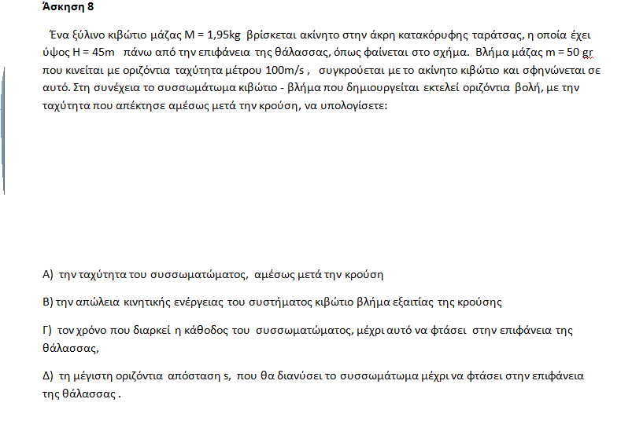
u ₁ , p ₁
m
M
H= 45 m

Slide 11
Άσκηση 8
Λύση
+
αμέσως μετά τη κρούση
πριν τη κρούση
u ₁ , p ₁
ακίνητο
u , p
m
M
m+Μ
H= 45 m
H= 45 m
s
Α) Εφαρμόζω αρχή διατήρηση ορμής αμέσως πριν και αμέσως μετά την κρούση:
P_{αρχ.} = P_{τελ.}
=>
p₁ + 0 = p
=>
m . u₁ = (m + M ) . u
=>
0,05 . 100 = (1,95 + 0,05) . u
=>
u = 2,5 m/s

Slide 12
Άσκηση 8
Λύση
B) H απώλεια της κινητικής ενέργειας, θα είναι ιση με τη μεταβολή της κινητικής ενέργειας ( ΔΚ) του συστήματος των δυο μαζών πριν και αμέσως μετά την κρούση.
1
1
ΔΚ = Κ_{τελ.}- Κ_{αρχ.}
=
. (m + Μ). u ²
-
. m . u₁ ²
2
2
1
1
=>
ΔΚ =
. (1,95 + 0.05). 2,5 ²
-
. 0,05 . 100 ²
=>
ΔΚ = 243,75 J
2
2
Γ)
Ο χρόνος πτώσης θα δίνεται από τον τύπο: (g = 10m/s²)
2 . Η
=>
t = 3 s
Ο χρόνος είναι πάντα θετικός
t =
=
2 . 45
=>
t =
9
g
10
Δ)
Το βεληνεκές για το συσσωμάτωμα (Μ+ m) θα είναι:
s = u . t = 2,5 . 3 => s = 7,5m

